Slide 1

人教版一年级下册
识字6

Slide 2

一只海鸥，一片沙滩，
一艘军舰，一条帆船。
一畦秧苗，一块稻田，
一方鱼塘，一座果园。
一道小溪，一孔石桥，
一竿翠竹，一群飞鸟。
一面队旗，一把铜号，
一群“红领巾”，一片欢笑。
识 字 六

Slide 3
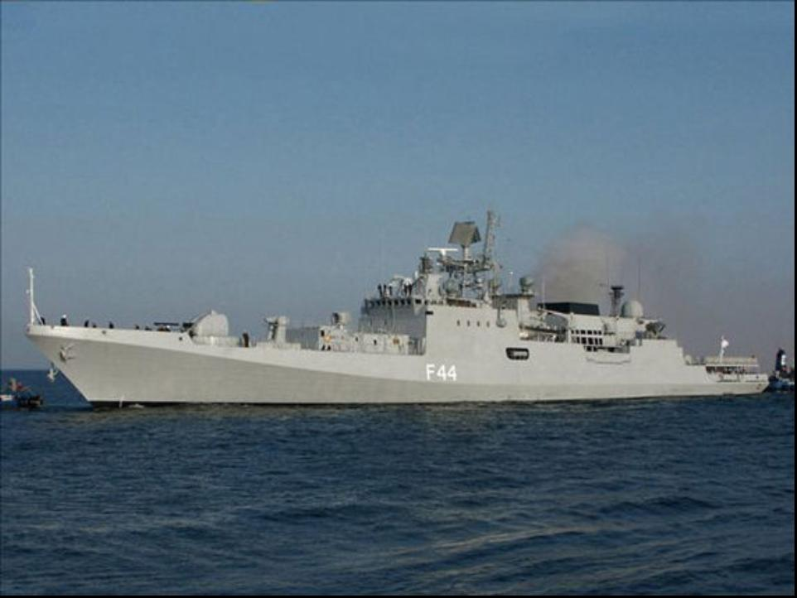
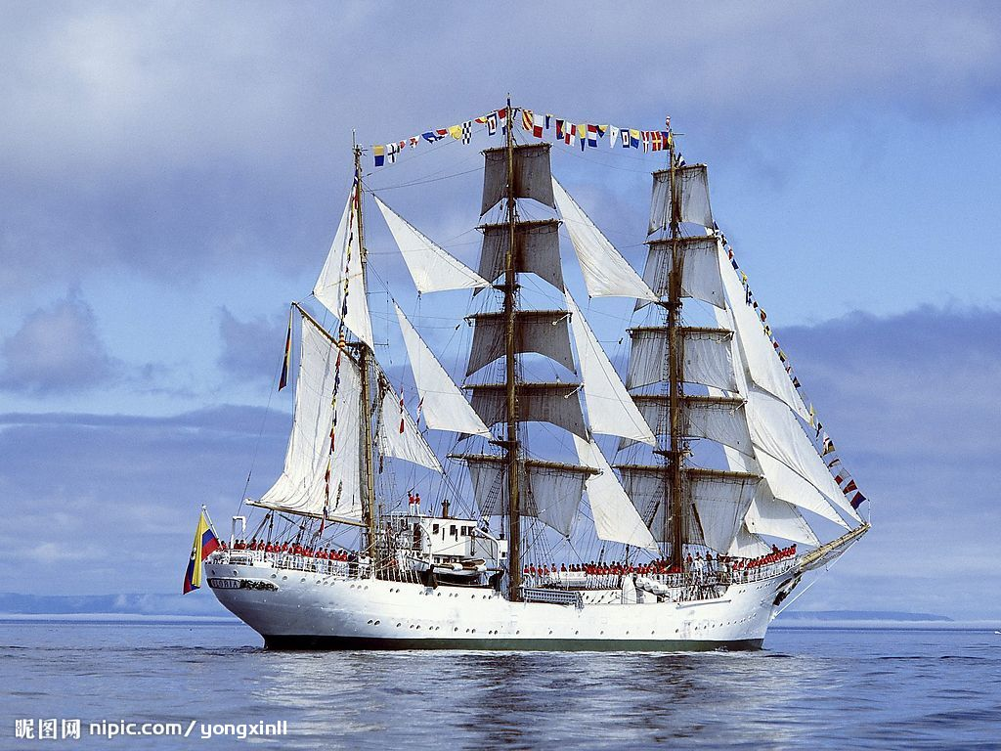
一艘军舰
一条帆船

Slide 4
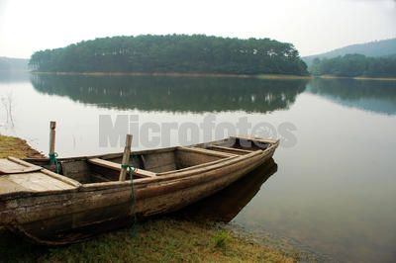
一只小船

Slide 5

一叶扁舟

Slide 7

一艘 小船
一只 扁舟
一条 军舰
一叶 帆船

Slide 8

同学们再见！

